Slide 1
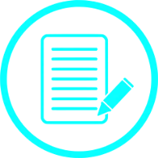
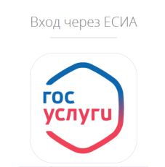
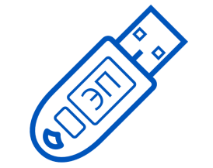
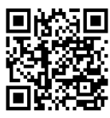
КАК ПОЛУЧИТЬ ТЕХУСЛОВИЯ И ЗАКЛЮЧИТЬ ДОГОВОР ПОДКЛЮЧЕНИЯ К ИНЖЕНЕРНЫМ СЕТЯМ ?
ПОМОЩЬ
БИЗНЕСУ!
ПАМЯТКА ПОДАЧИ ЕДИНОЙ ЭЛЕКТРОННОЙ ЗАЯВКИ НА ВЫДАЧУ ТЕХНИЧЕСКИХ УСЛОВИЙ, ДОГОВОРОВ О ПОДКЛЮЧЕНИИ ОБЪЕКТОВ КАПИТАЛЬНОГО СТРОИТЕЛЬСТВА К СЕТЯМ ИНЖЕНЕРНО-ТЕХНИЧЕСКОГО ОБЕСПЕЧЕНИЯ МОСКОВСКОЙ ОБЛАСТИ
ВЫБЕРИТЕ НУЖНЫЙ ДОКУМЕНТ
(ТУ, Договор или Акт ТП)
ШАГ 2.
ВЫБЕРИТЕ НУЖНЫЙ РЕСУРС
(или несколько)
ШАГ 3. ЗАПОЛНИТЕ ЭЛЕКТРОННУЮ ФОРМУ ЗАЯВКИ
ШАГ 1.
ЗАЙДИТЕ В ЛИЧНЫЙ КАБИНЕТ РПГУ WWW.USLUGI.MOSREG.RU
ШАГ 4.
ОТПРАВЬТЕ ЗАЯВКУ НА ИСПОЛНЕНИЕ
ШАГ 5.
УЗНАЙТЕ О РЕЗУЛЬТАТЕ ОКАЗАНИЯ УСЛУГИ
В «ЛИЧНОМ КАБИНЕТЕ»
ШАГ 6.
ПОДПИШИТЕ РЕЗУЛЬТАТ
ОКАЗАНИЯ УСЛУГИ ЭЦП (ПРИ НЕОБХОДИМОСТИ)
ЭТАПЫ И СРОКИ ПРОХОЖДЕНИЯ
БУДУТ В ЛИЧНОМ КАБИНЕТЕ
Карта свободных мощностей
СПРАВОЧНЫЕ ТЕЛЕФОНЫ ПО ВОПРОСАМ ТЕХНОЛОГИЧЕСКОГО ПРИСОЕДИНЕНИЯ: ГКУ МО «АРКИ» - 8 (498) 602‑28-12, 8 (498) 602‑28-47,
АО «МОСОБЛГАЗ» - 8 (800) 200-24-09, АО «МОСОБЛЭНЕРГО» - 8 (495) 99-500-99, ПАО «РОССЕТИ МОСКОВСКИЙ РЕГИОН» - 8 (800) 700-40-70.

